Slide 1
Diagramme des classes simplifié
Case
Plateau
Jeu
Joueur
Humain
Robot
JoueurQuestion
HumainQuestion
RobotQuestion
JoueurCartagena
HumainCartagena
RobotCartagena

Slide 2
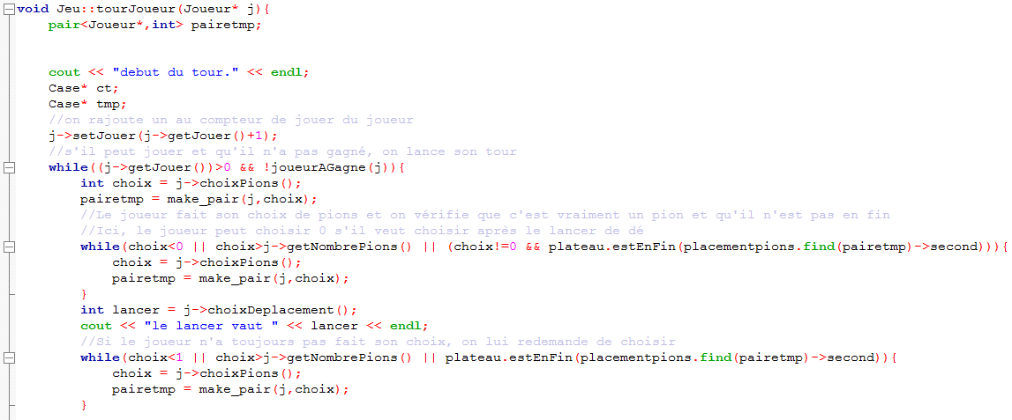
Un tour de jeu – Partie 1

Slide 3
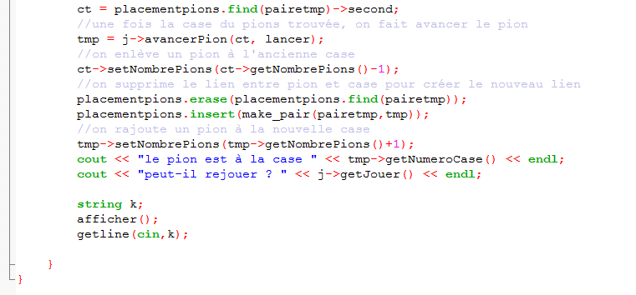
Un tour de jeu – Partie 2

Slide 4
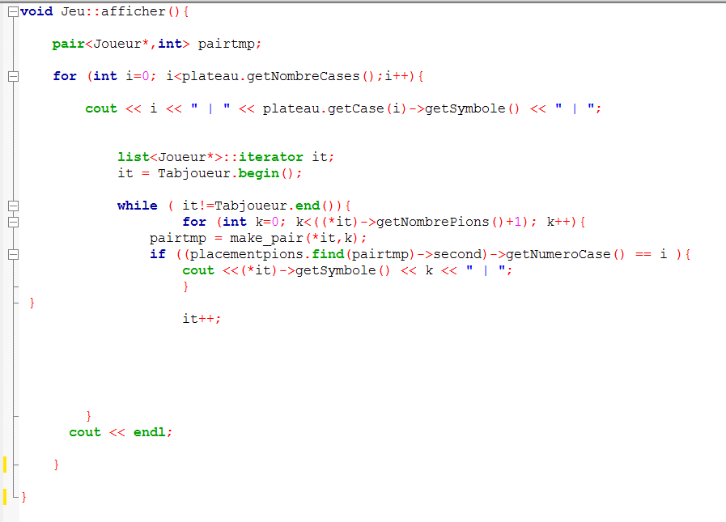
Code afficher

Slide 5
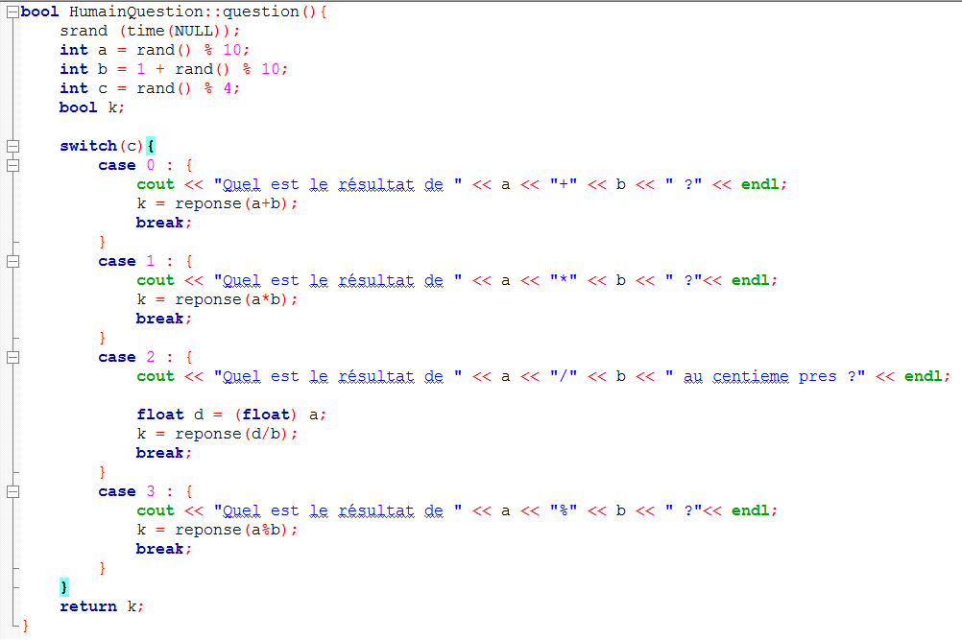
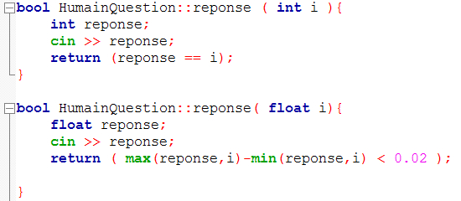
Question-réponse

Slide 6
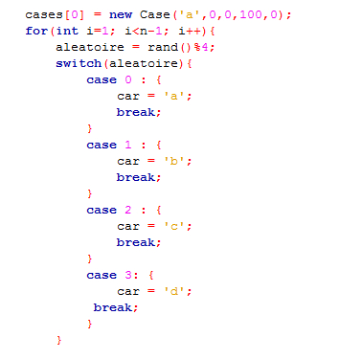
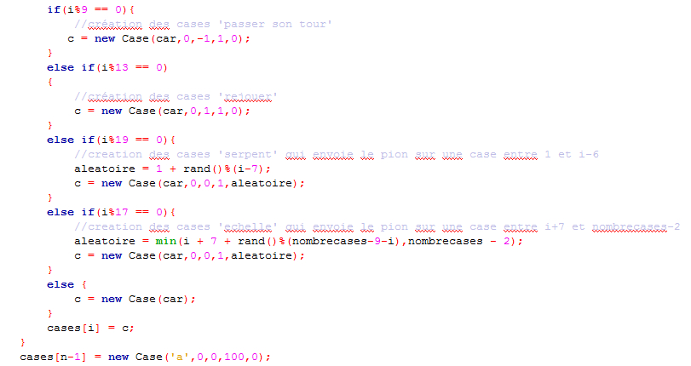
Code de création de cases

Slide 7
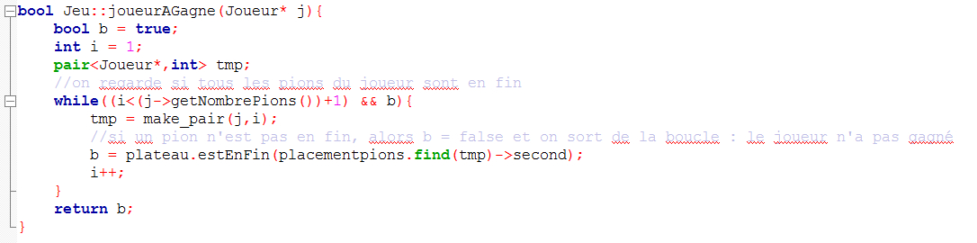
Mapping – pour associer une seule case à chaque pion.

Slide 8
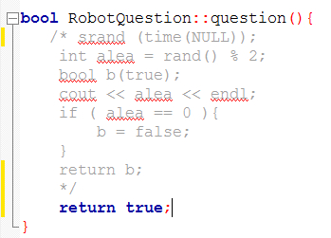
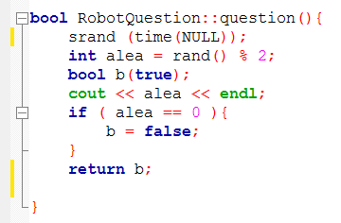
Erratum
Au lieu de :
Il fallait lire :

